Slide 1
《计算机游戏开发》期末汇报展示
题型C 坦克大战
姓 名：沈晨玙 钟鹏程 陈千隆
专 业：计算机科学与技术
指导老师：储颖

Slide 2
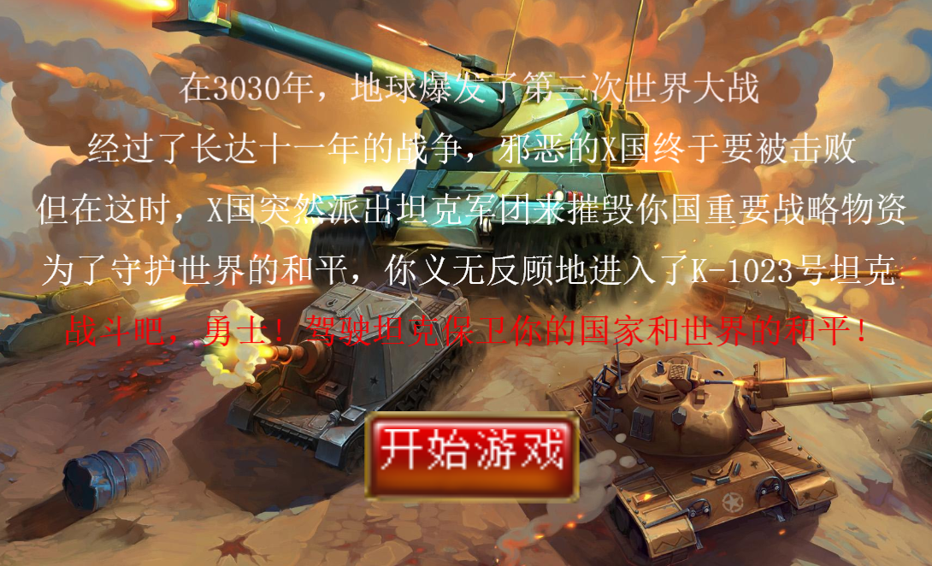
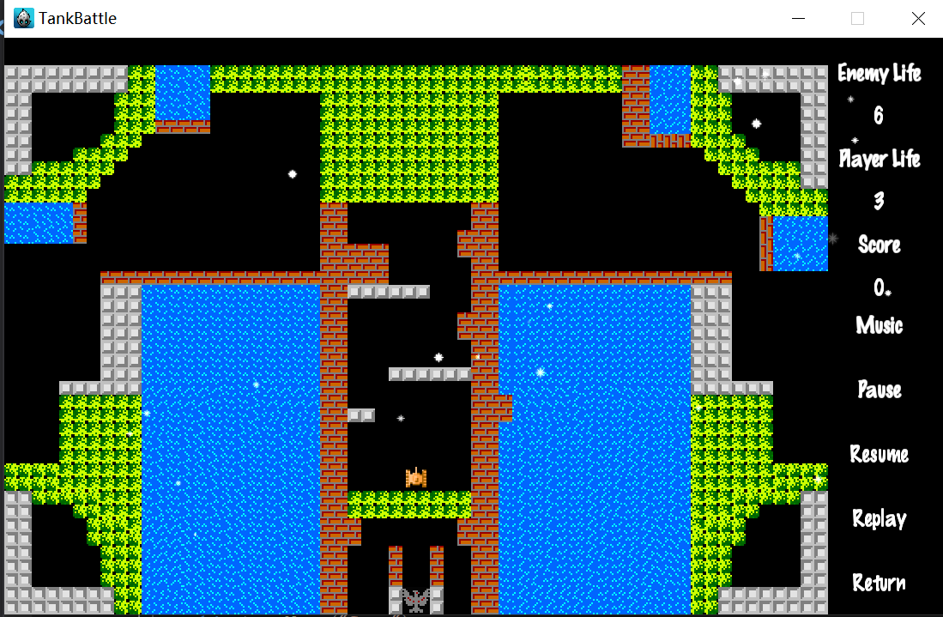
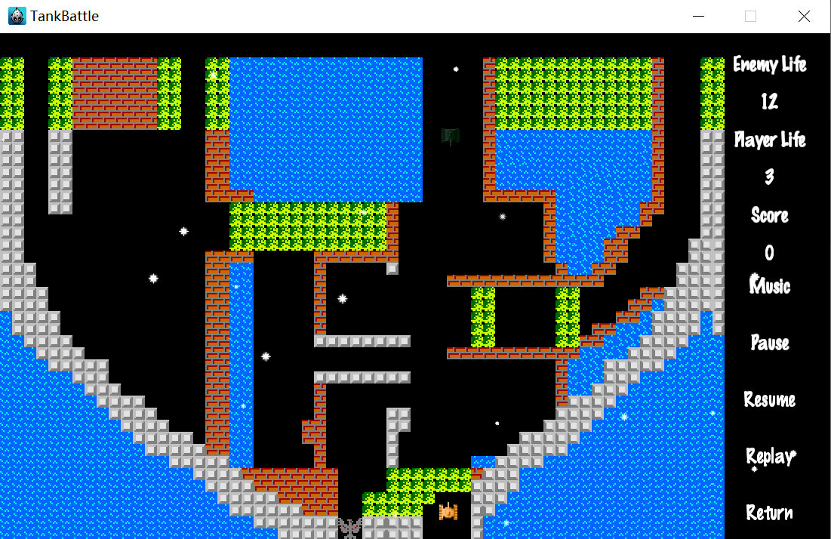
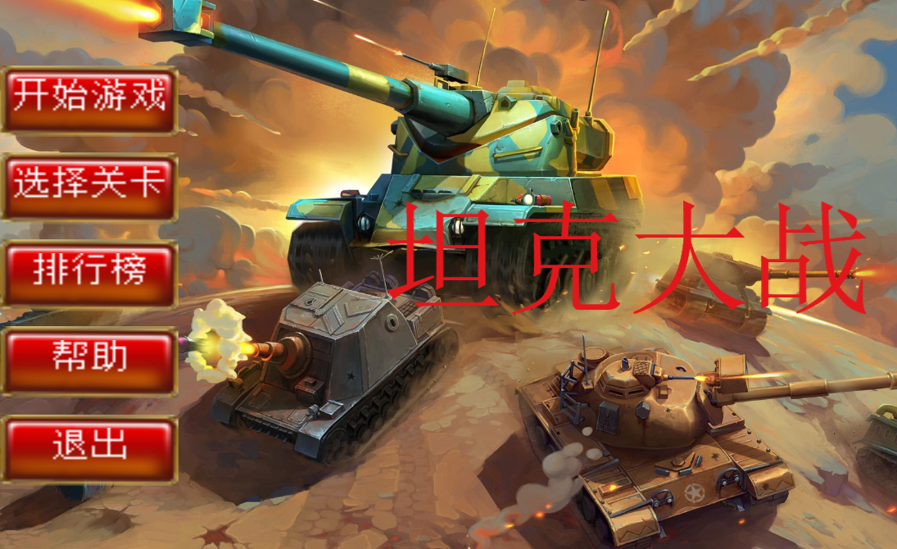
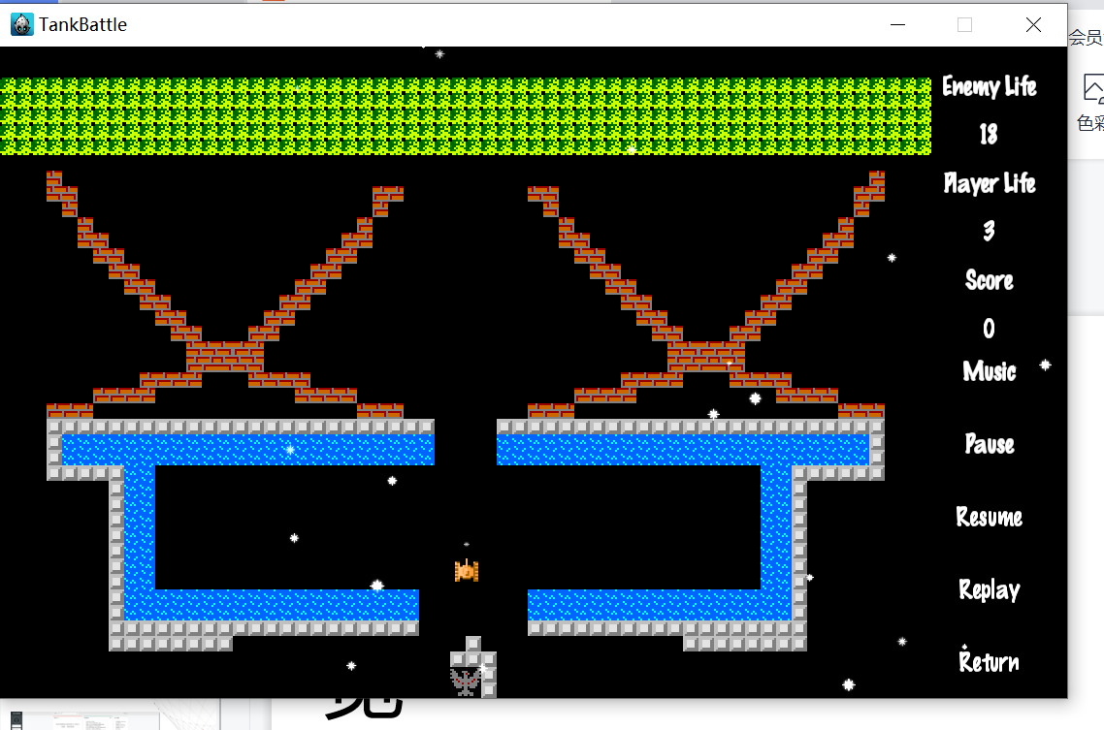
项目总览

Slide 3
题目1：编译通过教材源码
游戏规则：
 | 第一关 | 第二关 | 第三关
敌人数量 | 6 | 12 | 18
玩家血量 | 3 | 3 | 3
胜利条件：消灭所有敌人，并且保证守护对象存活。

Slide 4
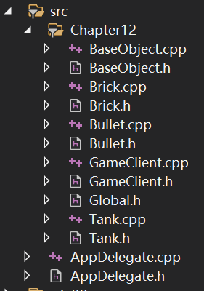
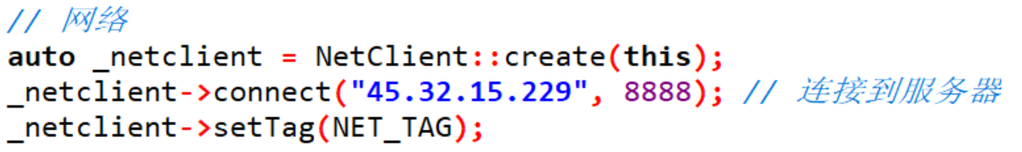


题目2：删除教材源码中联网部分内容
Msg/ODSocket 文件夹+NetClient+GameClient部分代码

Slide 5
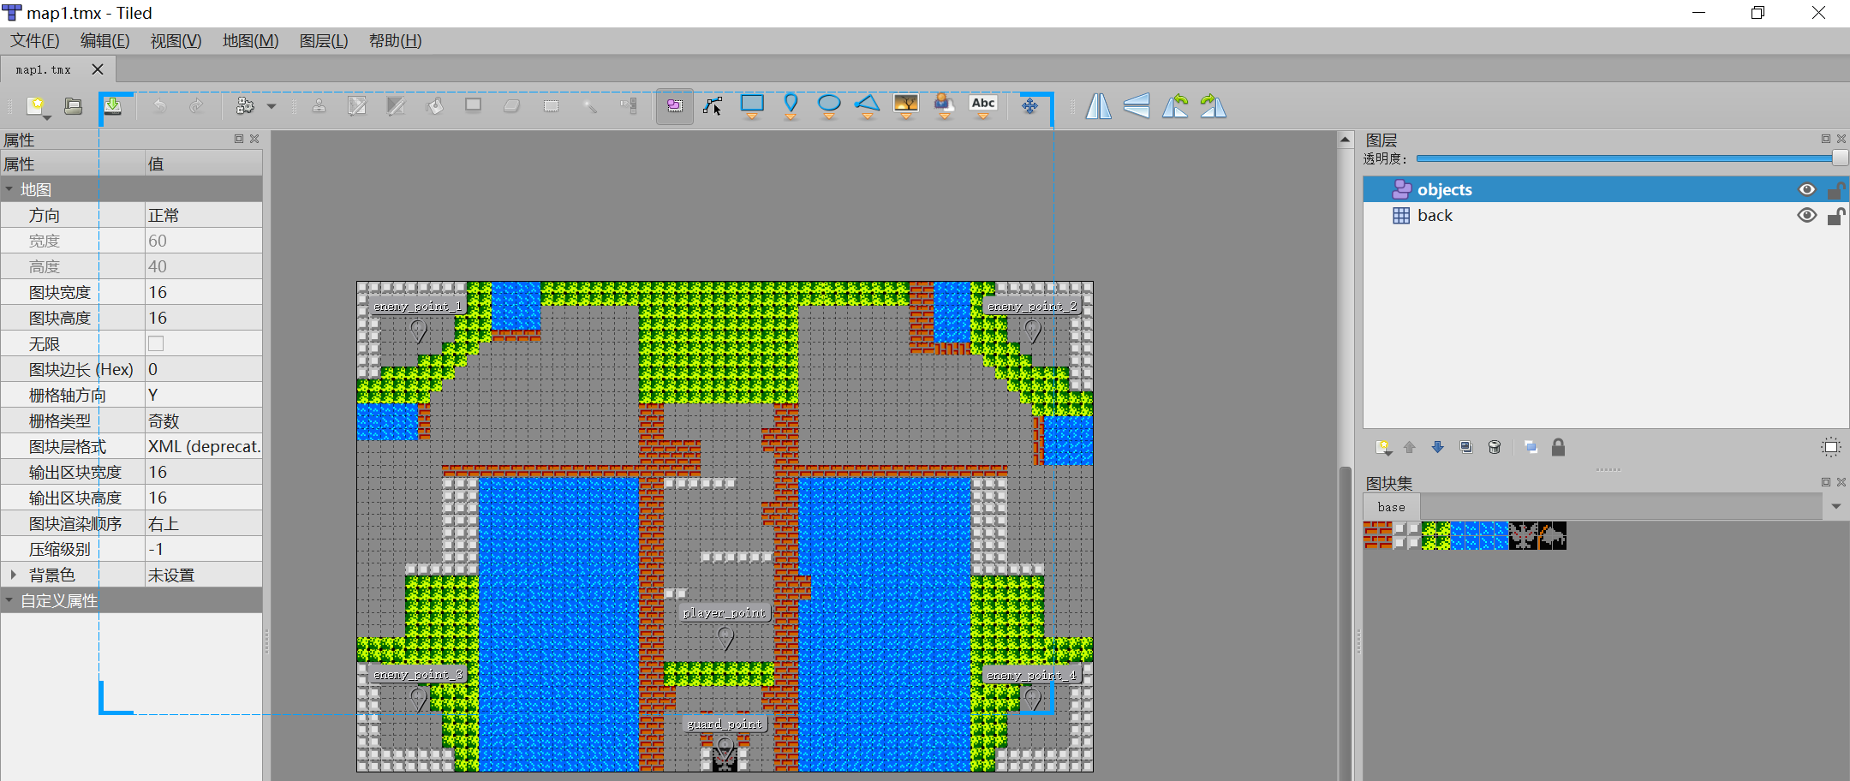
题目3：增加地图块区域属性
删除Brick类，在Tiled中制作瓦片地图。
利用ID进行判断，替代碰撞检测。
红色砖块：不可跨越 ，任意等级坦克通过攻击均可进行消除
白色砖块：不可跨越 ，满级坦克可以通过攻击进行消除
森林区域 ：可以跨越 ，无法被攻击，处于森林区域，可以得到隐蔽效果
海洋区域 ：不可跨越 ，无法被攻击

Slide 6
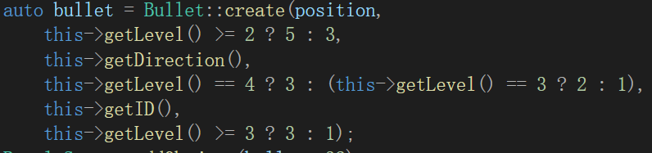
题目4：额外增加1种新型攻击方式
不同等级的坦克拥有不同属性的子弹
当坦克等级大于等于2，子弹速度由3增快到5
当坦克等级大于等于3，子弹血量由1增加到3，可以进行多次攻击（类穿透效果）

Slide 7
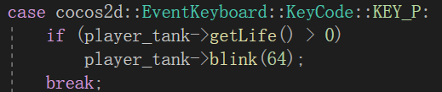
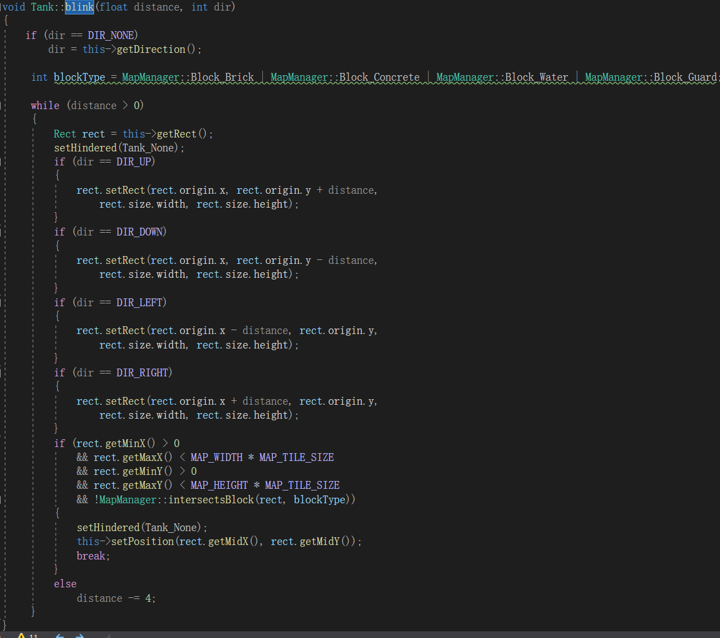
题目5：额外增加1新型移动技能
可以闪现64个像素（4格）
判断闪现后位置是否为不可穿越的block，如果是则不可以闪现

Slide 8
题目6：增加敌人和敌人AI
敌人AI逻辑：
攻击逻辑：每一帧均发出一发隐形的子弹，对于每一发隐形子弹进行判断，如果碰到守护对象/玩家（说明二者在同一直线上），则开火攻击。
寻路逻辑：A*算法，终点为守护对象。

Slide 9
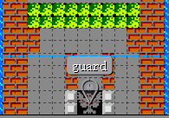
题目7：增加玩家需要守护的对象
在Tiled地图中，添加守护对象。

Slide 10
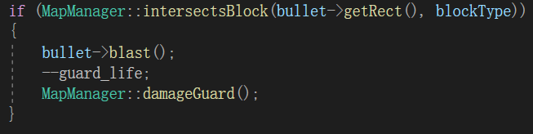
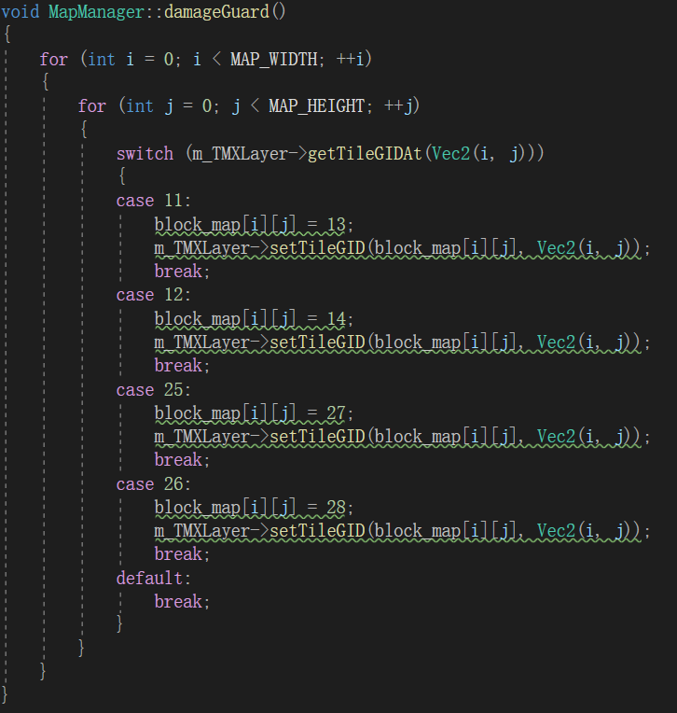
题目8：增加守护对象受攻击功能
当守护对象受到攻击时，触发死亡动画。
将守护对象的图像替换成死亡后图像。

Slide 11
题目9：增加场上敌人数量控制功能
场上敌人数量小于4，剩余敌人数量大于0，则创建一个新的坦克AI

Slide 12
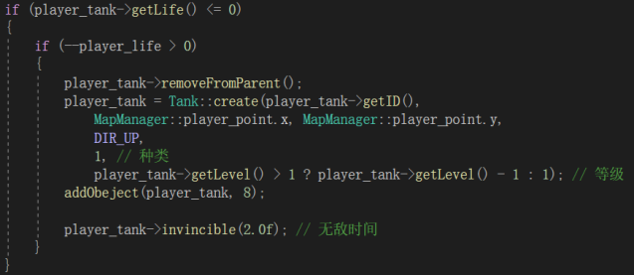
题目10：增加玩家多条命功能
当玩家血量小于0并且仍有剩余生命，则重新复活，并且拥有两秒无敌时间。

Slide 13




题目11：增加玩家升级功能
坦克死亡时会随机掉落物件，坦克等级越高，掉落概率越大。
掉落物件为盾牌/升级物件，概率各50%。
获得盾牌，会获得3秒无敌效果；获得升级物件，坦克会升1级，最高等级为4级。

Slide 14
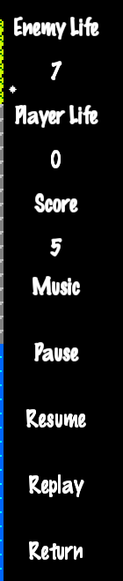
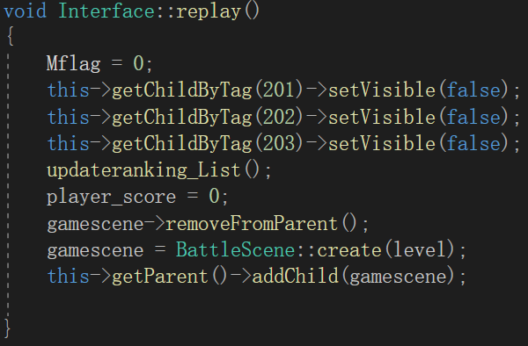
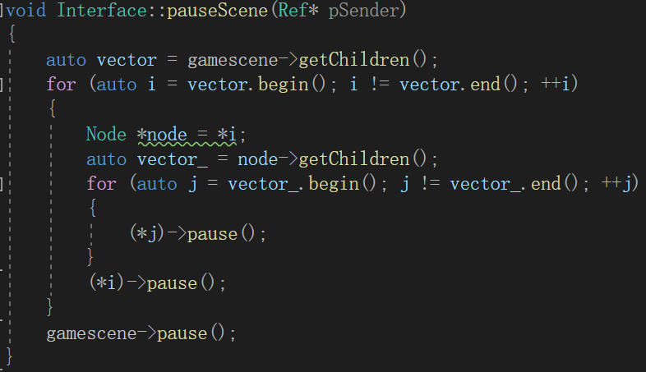
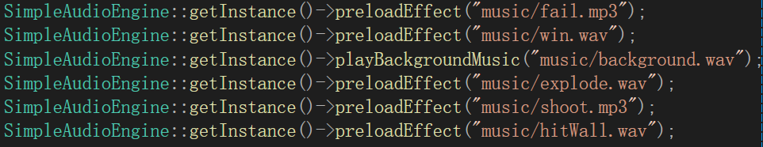
题目12：增加游戏重新开始选项
题目13：增加游戏暂停选项
题目16：增加计分板
题目17：增加游戏配乐和音效（背景音乐/爆炸声音/射击声音/胜利失败音效）

Slide 15
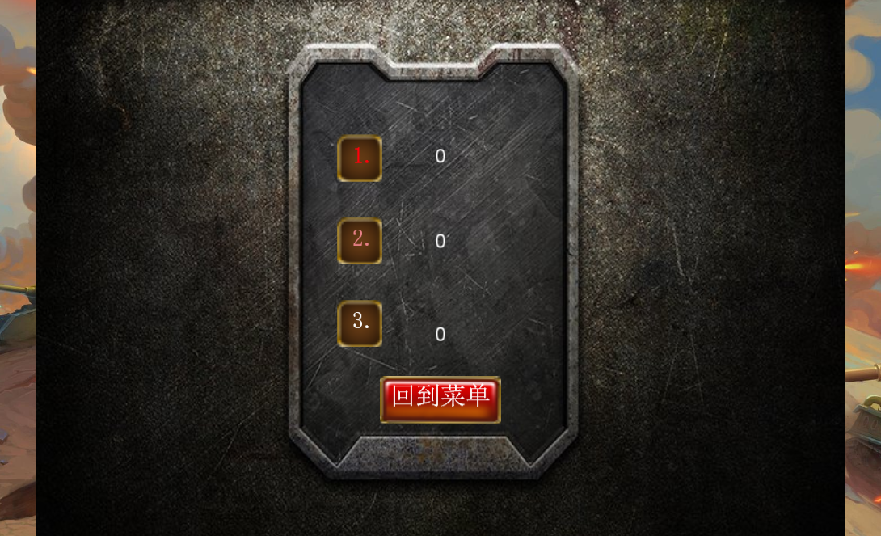
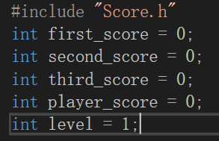
题目14：增加比分排行榜

Slide 16
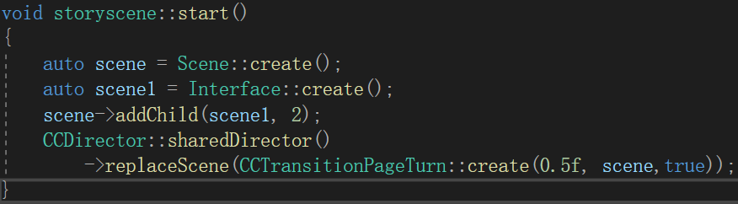
题目15：增加载入动画

Slide 17
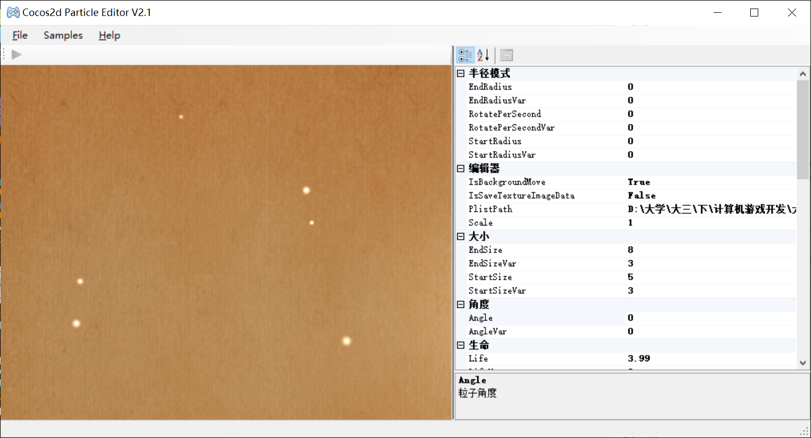
题目18：增加粒子特效
下载Cocos2d Particle Editor V2.1对粒子特效进行编辑

Slide 18
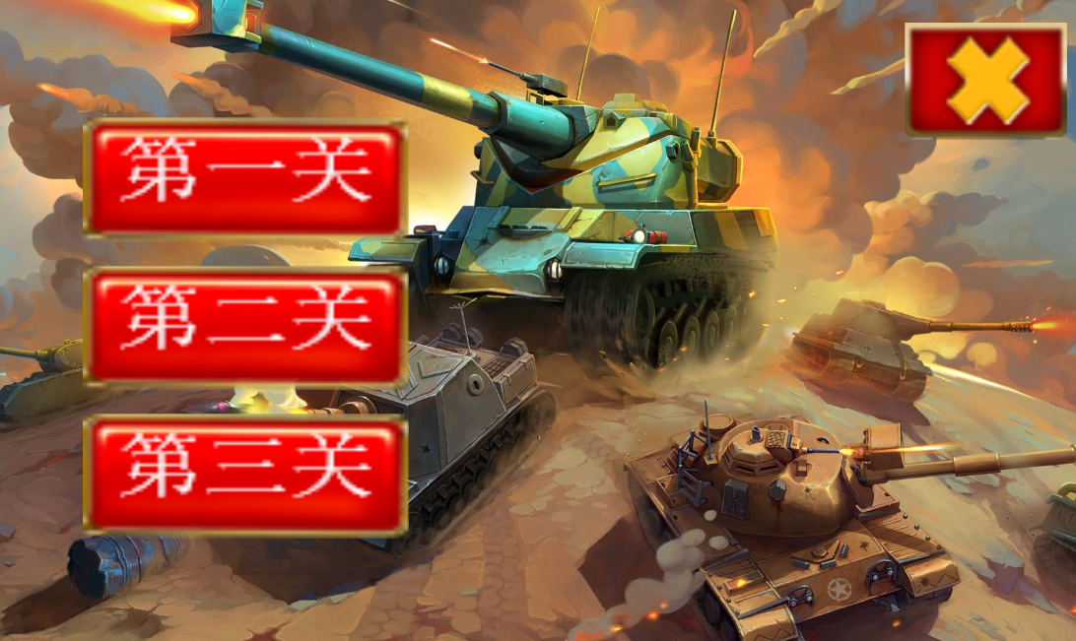
题目19：增加多重关卡

Slide 19
谢谢大家！

